Slide 1
Web框架技术
主讲：薛海燕

Slide 2
十. URL和路由
  利用TP5的路由，可以美化URL，简化用户的访问，方便搜索引擎搜索。
  ThinkPHP 采用单一入口模式访问应用，对应用的所有请求都定向到应用的入口文件，系统会从 URL 参数中解析当前请求的模块、控制器和操作。

Slide 3
十. URL和路由
  10.1 路由解析的三种方式：
  普通模式
  关闭路由，完全使用默认的PATH_INFO方式
  混合模式
  开启路由，并使用路由定义+PATH_INFO两种方式的混合
  该方式下，只需要对需要定义路由规则的访问地址定义路由规则，其他的按普通方式访问。
  强制模式
  开启路由，并设置必须定义路由才能访问
// 是否开启路由
'url_route_on' => false,
'url_route_on' => true,
// 是否强制使用路由
'url_route_must' => false,
'url_route_on' => true,
'url_route_must' => true,

Slide 4
十. URL和路由
  10.2 标准URL
  下面是一个标准的 URL 访问格式，即PATH_INFO方式：
  http://serverName/index.php/模块/控制器/操作
  当URL中没有模块、控制器和操作，因此系统会访问默认模块（index）
  下的默认控制器（Index）的默认操作（index），因此下面的访问是等效的：
  http://myweb.com/index.php
  http://myweb.com/index.php/index/index/index

Slide 5
十. URL和路由
  10.2 标准URL--参数传入
  如果访问的方法需要参数，则需要将参数名和参数值以下面的方式提供：
  http://myweb.com/index.php/index/index/index/name/Jack

Slide 6
十. URL和路由
  10.2 标准URL--参数传入
  有多个参数的话，以同样的方法用/分隔参数名和参数值。并且是以参数名来区分获取参数值的，所以参数顺序没有影响。如对于index控制器的test方法：
  http://myweb.com/index.php/index/index/index/name/Jack/age/10
  或者：
  http://myweb.com/index.php/index/index/index/age/10/name/Jack
public function test($name='User',$age=18)
{
return 'Hello,'.$name.',Your age is '.$age;
}

Slide 7


十. URL和路由
  10.2 标准URL--参数传入
  但这样的URL太复杂了，可以对其进行简化，将参数顺序固定写下来，从而无需写参数名：
  将该参数值设置为1，就可以做如下访问了：

Slide 8
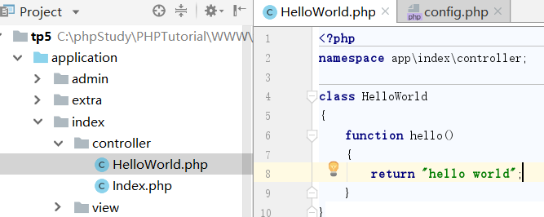
十. URL和路由
  10.3 URL自动转换
  默认情况下，URL地址中的控制器和操作名不区分大小写，系统会自动将URL中的模块名和方法名自动转换为小写，而把控制器名转换为首字母大写，后面全部小写的方式。但是如果控制器是用驼峰命名法命名的：
  http://tp5.com/index.php/index/hello_world/hello

Slide 9

十. URL和路由
  10.3 URL自动转换
  这是由配置文件的url_convert项决定的，默认值为true：
  如果将其值修改为false，即不做自动转换，则需要按区分大小写的方式来访问：
  http://tp5.com/index.php/index/HelloWorld/hello
  该设置方式同样支持以下方式来访问：
  http://tp5.com/index.php/index/hello_world/hello

Slide 10

十. URL和路由
  10.4 隐藏index.php
  为进一步简化URL，还可以将index.php隐藏起来。
  需要修改public/.htaccess 文件：
<IfModule mod_rewrite.c>
Options +FollowSymlinks -Multiviews
RewriteEngine On
RewriteCond %{REQUEST_FILENAME} !-d
RewriteCond %{REQUEST_FILENAME} !-f
RewriteRule ^(.*)$ index.php [L,E=PATH_INFO:$1]
</IfModule>
Notes:
该文件的意思是：
1.打开重写引擎
2.如果请求的文件不是目录
3.如果请求的不是文件（即服务器上没有该请求文件或目录时）
4.将所有请求重定向到当前目录下的index.php文件

Slide 11
十. URL和路由
  10.5 自定义路由
  前面的URL仍然比较长，过长的URL对于搜索引擎不友好，通常搜索引擎只抓取3层。
  为进一步简化URL，还可以定义路由规则。
  有两种方式定义路由规则：
  动态注册
  利用\think\Route类的rule方法，在application/route.php文件中注册。
  定义路由配置文件
  在application/route.php文件中通过返回数组的方式定义路由规则。
  这两种路由的定义方式可以共存于一个文件中。

Slide 12
十. URL和路由
  10.5 自定义路由
  系统会按定义的顺序依次匹配路由规则，一旦匹配到的话，就会定位到路由定义中的控制器和操作方法去执行（可以传入其他的参数），并且后面的规则不会继续匹配。

Slide 13
十. URL和路由
  10.5 自定义路由—动态注册
  在application/route.php文件中利用Route类的rule方法来定义路由规则，格式为：
  Route::rule('路由表达式','路由地址','请求类型','路由参数（数组）','变量规则（数组）');
  例如：
<?php
use think\Route;
Route::rule('test/:name/:age','index/index/test');

Slide 14
十. URL和路由
  10.5 自定义路由—动态注册
  例如，针对test方法：
  定义路由规则：
  其中：
  :name和:age以：开头，代表参数，会根据名字自动绑定到操作方法的对应参数。
public function test($name='User',$age=18)
{
return 'Hello,'.$name.',Your age is '.$age;
}
<?php
use think\Route;
Route::rule('test/:name/:age','index/index/test');

Slide 15

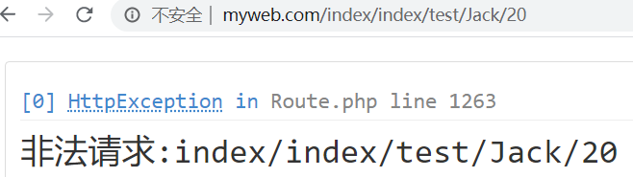
十. URL和路由
  10.5 自定义路由—定义路由配置文件
  此时只能用这种方式访问：
  原来的访问方法就失效了：

Slide 16
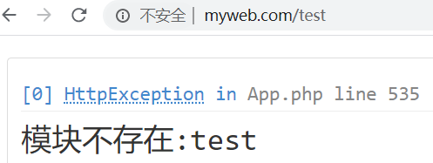

十. URL和路由
  10.5 自定义路由—定义路由配置文件
  如果将参数用中括号括起来，则表示可选参数，对应的方法中需提供参数的默认值，例如：
  URL为：myweb.com/test
  路由规则的没有用中括号括起来，和用中括号括起来的差别
Route::rule('test/[:name]/[:age]','index/index/test');
注意：可选参数只能放到路由规则的最后

Slide 17
十. URL和路由
  10.5 自定义路由—动态注册
  还可以在rule方法中指定请求的类型（GET、POST、PUT、DELETE、*），如果不指定就代表任何请求类型：
  例如：
  系统为不同的请求类型定义了对应的简化方法，如：
  也可以使用“|”表示多个请求类型：
  还可以指定URL的后缀为html时有效：
Route::rule('test/[:name]/[:age]','index/index/test','GET',['ext'=>'html']);
Route::rule(‘test/:name/:age’,‘index/index/test’，‘GET’);
Route::get(‘test/:name/:age’,‘index/index/test’);
Route::rule(‘test/:name/:age’,‘index/index/test’，‘GET|POST’);

Slide 18
十. URL和路由
  10.5 自定义路由—定义路由配置文件
  例如，针对test方法：
  定义如下路由规则：
  该规则表示所有test开头并且带有两个参数的访问都会路由到index模块的index控制器的test方法，从而简化URL。
public function test($name='User',$age=18)
{
return 'Hello,'.$name.',Your age is '.$age;
}
return [
'test/:name/:age'=>'index/index/test'
];

Slide 19
十. URL和路由
  10.5 自定义路由—定义路由配置文件
  其中：
  :name和:age以：开头，代表参数，如果将其用中括号括起来，则表示其为可选参数，通常适用于有默认值的参数。
return [
'test/:name/:age'=>'index/index/test'
];
return [
'test/[:name]/[:age]'=>'index/index/test'
];

Slide 20
十. URL和路由
  10.6 路由规则的完整匹配
  前面定义的路由规则只是要求以test开头就可以匹配，如果在其后加一个$符就是完整匹配了，例如：
  $的意义表示结尾
  此时，就表示URL地址在test后只能有name和age两个参数，再多了就会报错。
return [
'test/:name/:age$'=>'index/index/test'
];

Slide 21
十. URL和路由
  10.7 路由参数
  我们还可以约束路由规则的请求类型或URL后缀等，例如：
  该规则限定了请求必须是get请求，后缀必须是html
return [
'test/[:name]/[:age]'=>['index/index/test',['method'=>'get','ext'=>'html']],
];

Slide 22

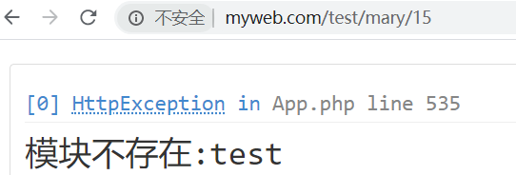
十. URL和路由
  10.7 路由参数
  对于该路由规则：
return [
'test/[:name]/[:age]'=>['index/index/test',['method'=>'get','ext'=>'html']],
];

Slide 23
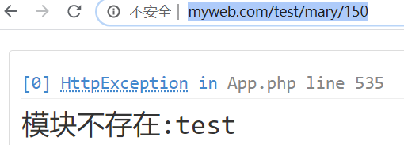
十. URL和路由
  10.8 路由变量规则
  我们还可以对路由规则中的变量用正则表达式进行约束：
return [
'test/[:name]/[:age]'=>['index/index/test',['method'=>'get'],['age'=>'\d{2}']],
];

Slide 24
十. URL和路由
  10.8 路由变量规则
  还可以设置全局变量规则，该规则对全部路由有效：
  如果一个变量同时定义了全局规则和局部规则，局部规则会覆盖全局规则的定义。
  也可以用数组的方式：
// 设置name变量规则（采用正则定义）
Route::pattern('name','\w+');
// 支持批量添加
Route::pattern([
'name' => '\w+',
‘age' => ‘\d{2}',
]);
'__pattern__' => [
'name' => '\w+',
],//设置变量name的规则为字母数字或下划线

Slide 25

十. URL和路由
  10.9 设置URL参数分隔符
  我们还可以通过配置文件来改变URL的参数分隔符，从而使得URL的层次看起来更少，路径更短：
  如果我们将其修改为“-”，此时就可以做如下访问：
// pathinfo分隔符
'pathinfo_depr' => '/',

Slide 26
十. URL和路由
  10.10 MISS路由
  如果希望在没有匹配到所有的路由规则后执行一条设定的路由，则可以使用MISS路由功能，只需要在路由配置文件中定义：
  当没有匹配到所有的路由规则后，会路由到public/miss地址
‘__miss__' => ‘public/miss',

Slide 27
十. URL和路由
  10.11 路由分组
  该功能允许把相同前缀的路由定义合并分组，从而提高路由匹配效率，不必每次都去遍历完整的路由规则：
例如，我们有定义如下两个路由规则的话
'blog/:id' => ['Blog/read', ['method' => 'get'], ['id' => '\d+']],
'blog/:name' => ['Blog/read', ['method' => 'post']],
可以合并到一个blog分组
'[blog]' => [
':id' => ['Blog/read', ['method' => 'get'], ['id' => '\d+']],
':name' => ['Blog/read', ['method' => 'post']],
],

Slide 28
十. URL和路由
  10.11 路由分组
可以使用Route类的group方法进行注册，如下：
Route::group('blog',[
':id' => ['Blog/read', ['method' => 'get'], ['id' => '\d+']],
':name' => ['Blog/read', ['method' => 'post']],
]);

Slide 29
十. URL和路由
  10.11 路由分组
可以给分组路由定义一些公用的路由设置参数，例如：
Route::group('blog',[
':id' => ['Blog/read', [], ['id' => '\d+']],
':name' => ['Blog/read', [],
],['method'=>'get','ext'=>'html']);

Slide 30
十. URL和路由
  10.12 路由规则批量注册
可以一次性定义多个路由规则，语法如下：
Route::rule([
'路由规则1'=>'路由地址和参数',
'路由规则2'=>['路由地址和参数','匹配参数（数组）','变量规则（数组）']
...
],'','请求类型','匹配参数（数组）','变量规则');

Slide 31
十. URL和路由
  10.12 路由规则批量注册
例如：
Route::rule([
'new/:id' => 'News/read',
'blog/:id' => ['Blog/update',['ext'=>'shtml'],['id'=>'\d{4}']],
...
],'','GET',['ext'=>'html'],['id'=>'\d+']);
如果在外面和规则里面同时传入了匹配参数和变量规则的话，路由规则定义里面的最终生效，但请求类型参数以最外层决定。以上的路由注册，最终blog/:id只会匹配shtml后缀，id变量的规则是\d{4}

Slide 32
十. URL和路由
  10.12 路由规则批量注册
也可以使用路由配置文件通过返回数组的方式实现批量注册：
return [
'new/:id' => 'News/read’,
'blog/:id' => ['Blog/update',['method' => 'post|put'], ['id' => '\d+']],
];

Slide 33
十. URL和路由
  10.13 生成URL
  可以使用Url类的build方法或助手函数url来生成实际的URL地址，语法为：
Url::build('地址表达式',['参数'],['URL后缀'],['域名'])
url('地址表达式',['参数'],['URL后缀'],['域名'])

Slide 34
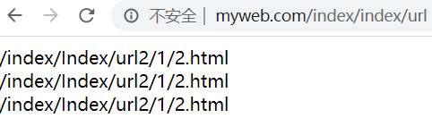
十. URL和路由
  10.13 生成URL
  例如：
public function url()
{
//利用Url类的build方法生成URL，
//第一个参数为要访问的方法，默认为自身所在的模块/控制器中的方法
//第二个参数为访问带的参数
echo Url::build('url2','a=1&b=2');
echo "<br/>";
//更简洁的方法是利用助手函数url，使用方法相同，本质就是封装了Url类的build
echo url('url2','a=1&b=2');
echo "<br/>";
//也可以用哪个数组的方式来提供参数
echo url('url2',['a'=>1,'b'=>2]);
}

Slide 35

十. URL和路由
  10.13 生成URL
  生成的URL地址后面自带后缀.html：
  那是因为配置文件中有如下配置项：

Slide 36
五. ThinkPHP路由
  路由冲突：
  定义路由规则如下:
    return [
    ‘new/:id’ =>[ ‘News/read’,,[‘id’=>’\d*’] ],
    'new/:name' => 'News/read',
    'new/:year/:month’ => ['News/archive',,[‘year’=>’\d*’,’month’=>’\d*’]]
    ]
  如果访问： http://serverName/index.php/Home/new/2012/03
  是否会匹配第三个路由规则呢？我们期望的效果是访问：
  http://serverName/index.php/Home/News/archive/year/2012/month/03
  事实上却没有，因为 http://serverName/index.php/Home/new/2012/ 这个URL在进行路由匹配过程中已经优先匹配到了第一个路由规则了，把2012当成id的值传入了，这种情况属于路由规则的冲突

Slide 37
五. ThinkPHP路由
  路由冲突：
  解决办法：
  1、调整定义顺序
  路由定义改成：
    return [
    'new/:year/:month’ => ['News/archive',,[‘year’=>’\d*’,’month’=>’\d*’]],
    ‘new/:id’ =>[ ‘News/read’,,[‘id’=>’\d*’] ]
    'new/:name' => 'News/read',
    ]
  尽量把规则复杂的规则定义放到前面，确保最复杂的规则可以优先匹配到。但是如果路由规则定义多了之后，仍然很容易混淆，所以需要寻找更好的解决办法。

Slide 38
五. ThinkPHP路由
  路由冲突：
  解决办法：
  2、利用完全匹配功能
  把路由定义改成：
    return [
    ‘new/:id$’ =>[ ‘News/read’,,[‘id’=>’\d*’] ],
    'new/:name$' => 'News/read',
    'new/:year/:month$’ => ['News/archive',,[‘year’=>’\d*’,’month’=>’\d*’]]
    ]
  在规则最后加上$符号之后，表示完整匹配当前的路由规则，就可以避免规则定义的冲突了。对于规则路由来说，简单的理解就是URL里面的参数数量或者类型约束要完全一致。 所以，如果我们访问
  http://serverName/index.php/Home/new/2012/03/01
  的话，是不会匹配成功任何一条路由的。

